Slide 1




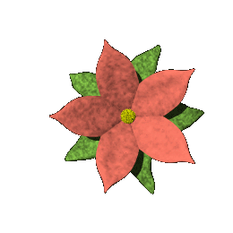

PHÒNG GD&ĐT QUẬN LONG BIÊN
TRƯỜNG TIỂU HỌC ÁI MỘ B
PHÂN MÔN: KỂ CHUYỆN
Lớp 2
Bài: Bà cháu

Slide 2
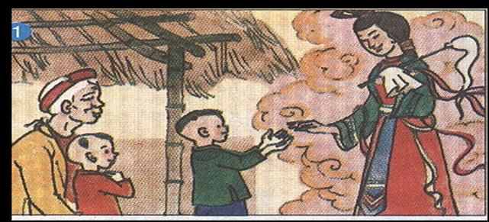
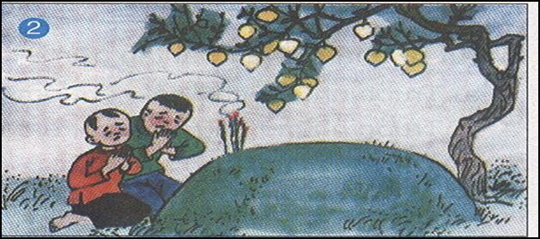
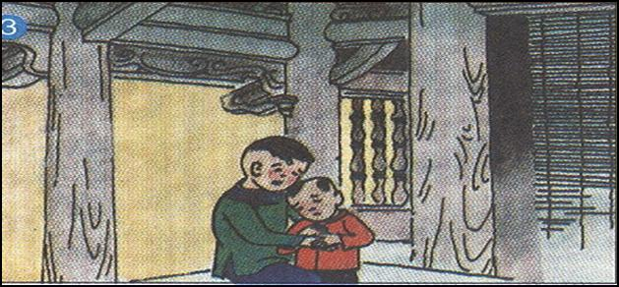
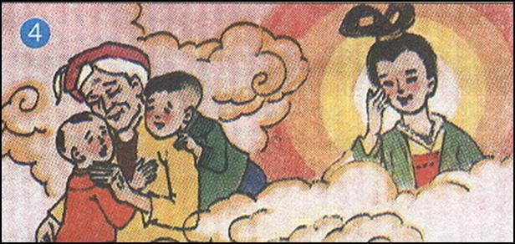
Quan sát tranh
Tranh 1
Tranh 2
Tranh 3
Tranh 4

Slide 3
Khi bà mất, gieo hạt đào
này lên mộ, các cháu sẽ
giàu sang, sung sướng
Tranh 1

Slide 4
Tranh 2
Mọc lên cây đào
Khóc trước mộ bà

Slide 5
Thảo luận tranh 1
- Trong tranh, có những nhật vật nào ?
- Ba bà cháu sống với nhau thế nào ?
- Cô tiên nói gì ?

Slide 6
Thảo luận tranh 2
- Hai anh em đang làm gì ?
- Bên cạnh mộ có gì lạ ?
- Cây đào có đặc điểm gì lạ ?

Slide 7
Tranh 3

Slide 8
Tranh 4
Đổi lại ruộng vườn, nhà cửa để bà sống lại
Bà sống lại như xưa

Slide 9
Thảo luận tranh 3
- Cuộc sống của hai anh em ra sao sau khi bà mất ?
- Vì sao vậy ?

Slide 10
Thảo luận tranh 4
- Hai anh em lại xin cô tiên điều gì ?
- Điều kì lạ gì đã đến ?

Slide 11
Xin chân thành cảm ơn !
Chúc các thầy, cô giáo và các em mạnh khỏe.

